Slide 1
Ľudo Zúbek

Slide 2
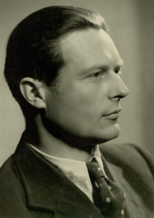
Ľudo Zúbek
*1907 Malacky †1969 Bratislava
významný slovenský prozaik, publicista a prekladateľ,
narodil sa v rodine murára a pochádzal z 9 detí, vzdelanie získal na Obchodnej akadémií v Bratislave,
po ukončení pracoval ako úradník vo viacerých bankách (Bratislava, Malacky, Zohor, Hlohovec, Piešťany),
potom pracoval v Slovenskom rozhlase a v roku 1947 sa stal riaditeľom nového vydavateľstva Tatran,
od roku 1957 sa aktívne venoval literárnej činnosti a v roku 1962 mu bol udelený titul zaslúžilý umelec

Slide 3
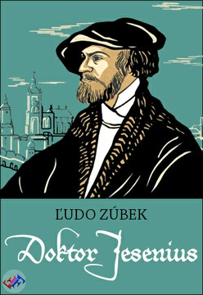
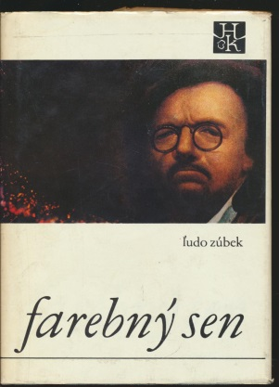
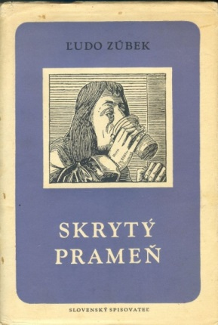
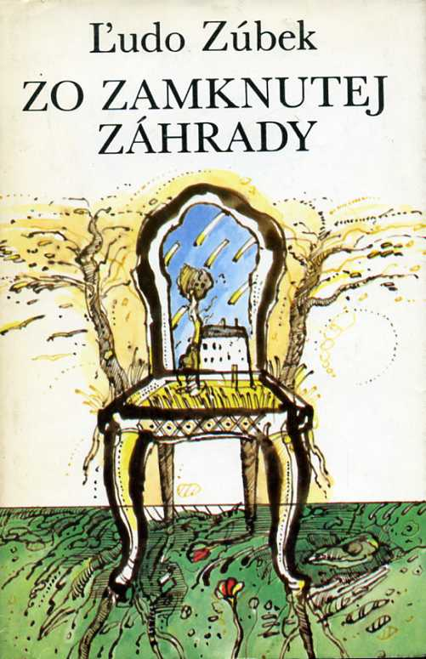
Tvorba
tvorca slovenského historického biografického románu a mal zásluhu na rozvoji rozhlasovej hry pre deti a mládež,
tvorbu možno rozdeliť do viacerých skupín:
tvorba pre dospelých
Ján Kupecký
Doktor Jesenius
Skrytý prameň
Zlato a slovo
Farebný sen
Štvrtá stena
Zo zamknutej záhrady

Slide 4
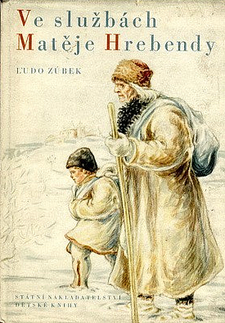
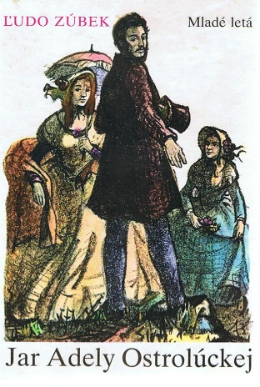
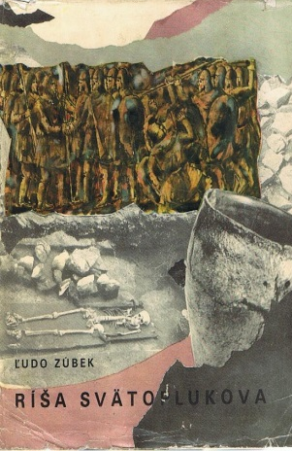
tvorba pre deti
V službách Mateja Hrebendu
Murársky chlieb
Jar Adely Ostrolúckej
Rytieri bez meča
Ríša Svätoplukova
literatúra faktu
Moja Bratislava
Gaudeamus igitur alebo Sladký život študentský
rozhlasové hry pre dospelých
Katastrofa
Ľudovít Štúr
Život básnika
rozhlasové hry pre deti a mládež
Zánik ríše Aztékov
Pochod do Mexika

Slide 5
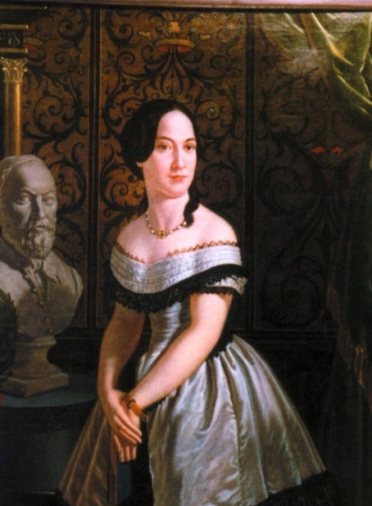
Adela Ostrolúcka
*1824 Habsburská monarchia †1853 Viedeň
vzdelaná a rozhľadená žena, vo väčšine súčasníkov evokovala ideál novej šľachty,
narodila sa v rodine kráľovského sudcu,
rodovým sídlom Ostrolúckych bola už od roku 1286 Ostrá Lúka (pri Zvolene),
jej vzdelanie bolo oproti vtedajšej šľachty nadštandardné, okrem nemčiny a maďarčiny ovlá-dala angličtinu, francúzštinu a učila sa po taliansky,
mala hudobné nadanie, podľa legendy jej Štúr vyznal lásku na plese v Grasalkovičovom paláci, vzťah však netrval dlho, lebo Adela vážne ochorela,
zomrela vo veku 28 rokov na týfus vo Viedni

Slide 6
Jar Adely Ostrolúckej
LITERÁRNY DRUH:
epika
LITERÁRNA FORMA:
próza
LITERÁRNY ŽÁNER:
historický biografický román

Slide 7
Pracujeme s textom
Rozdeľte ukážku na dve časti: Z prvej časti zaznamenajte kľúčové slová a určte hlavné a vedľajšie postavy.
Aká myšlienka prevláda v druhej časti? Skúste ju dať do súvislosti so Štúrovým vzťahom k Adele na jednej strane a k národu, jazyku na strane druhej.
Vyhľadajte v literárnej ukážke tie miesta, ktoré vám najviac pomôžu pri charakteristike hlavnej postavy.
Identifikujte rozprávača príbehu a povedzte, akú formu autor využil.

